Slide 1

SISTEM INFORMASI PENDIDIKAN DAN PELAYANAN KESEHATAN DI PUSKESMAS REWARANGGA
MAHASISWA SEMESTER II (ANGKATAN XII)
Pembimbing Akademik : Endang Koni Suryaningasih, S.St., M.Sc., Ph.D
Pembimbing Lahan : Agustina F. W. Sengga, Amd. Keb
Oleh:
Frederika Eufrasia Lawo (2410102024)
PROGRAM STUDI MAGISTER KEBIDANAN FAKULTAS ILMU KESEHATAN
UNIVERSITAS ‘AISYIYAH YOGYAKARTA
TAHUN AKADEMIK 2024/2025

Slide 2
Pendahuluan
Puskesmas adalah fasilitas pelayanan kesehatan tingkat pertama.
Penggunaan E-Puskesmas mendukung layanan promotif dan preventif.
E-Puskesmas berbasis web dan digunakan untuk pencatatan data pasien.

Slide 3
Rumusan Masalah & Tujuan
Bagaimana implementasi dan evaluasi aplikasi E-Puskesmas di Rewarangga?
Meningkatkan efisiensi, akurasi, dan kualitas pelayanan kesehatan.
Meningkatkan pengelolaan sumber daya & transparansi.

Slide 4
Implementasi Sistem E-Puskesmas
Sistem e-Puskesmas telah diterapkan di Puskesmas Rewarangga.
Pegawai mengakses sistem menggunakan akun puskesmas (username & password).
Proses pelayanan dilakukan dengan pencatatan data pasien secara elektronik.
Rekam medis dicatat di ruang KIA, diverifikasi, lalu disimpan & dicetak nomor antrian.
Data tersimpan otomatis dan didukung dengan backup berkala untuk keamanan data.

Slide 5
evaluasi
Evaluasi aspek human
Pegawai merasa sistem e-Puskesmas mudah digunakan dan mendukung tugas mereka.
Pelatihan penggunaan sistem diberikan secara berkala dan cukup membantu.
Sistem sangat membantu dalam pemantauan data kesehatan ibu dan anak.
Masih terdapat tantangan dalam kelengkapan pengisian data pasien.
2. Evaluasi Aspek Organization
Struktur organisasi mendukung implementasi sistem informasi.
SOP (Standard Operating Procedure) sudah diterapkan untuk menjamin konsistensi.
SOP juga mengurangi risiko kesalahan dan mempercepat pelatihan staf baru.
Koordinasi antarunit penting dalam mengoptimalkan manfaat sistem.

Slide 6
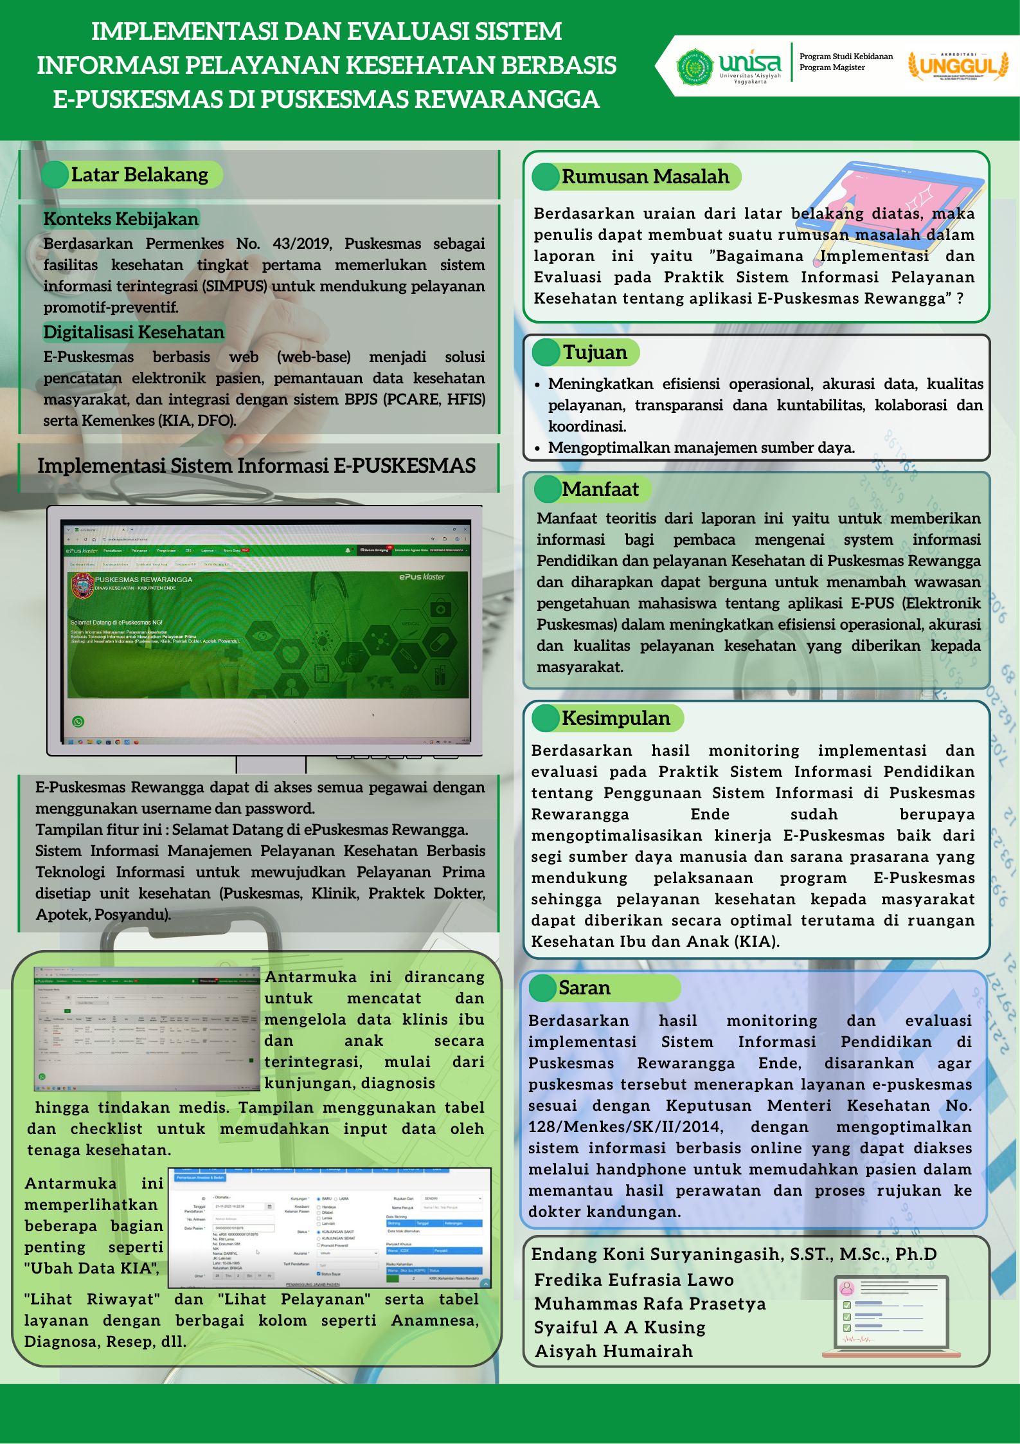
Rancangan system informasi

Slide 7
Usulan Pengembangan Sistem
Bridging sistem e-Puskesmas dengan BPJS, dan sistem nasional lainnya.
Penambahan fitur telemedicine dan penjadwalan janji temu online.
Pengingat otomatis via SMS untuk kontrol ibu hamil dan imunisasi anak.

Slide 8
Kesimpulan dan Saran
Kesimpulan
Sistem e-Puskesmas telah membantu pelayanan kesehatan terutama di layanan KIA.
Evaluasi HOT menunjukkan kekuatan sistem namun juga beberapa kelemahan.
2. Saran
Perluasan akses digital, pelatihan rutin, dan evaluasi sistem secara berkala.

Slide 9
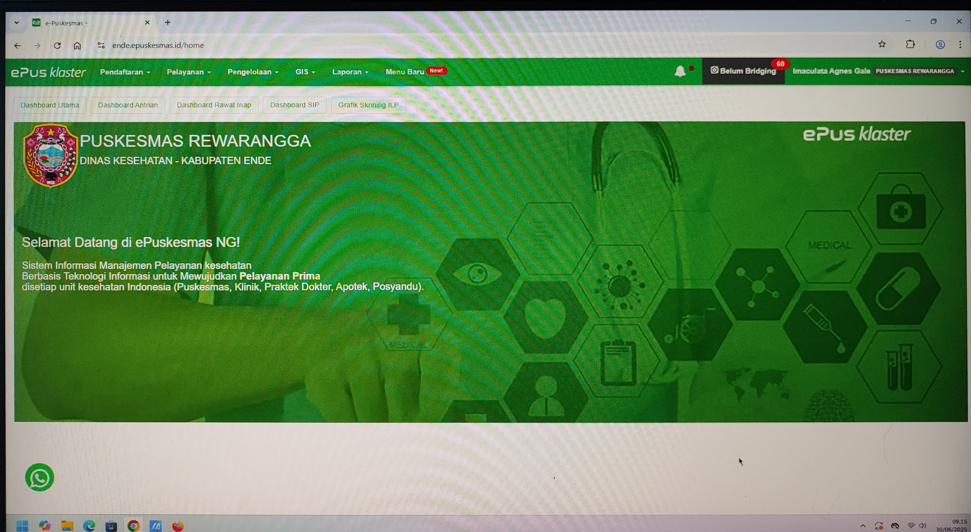
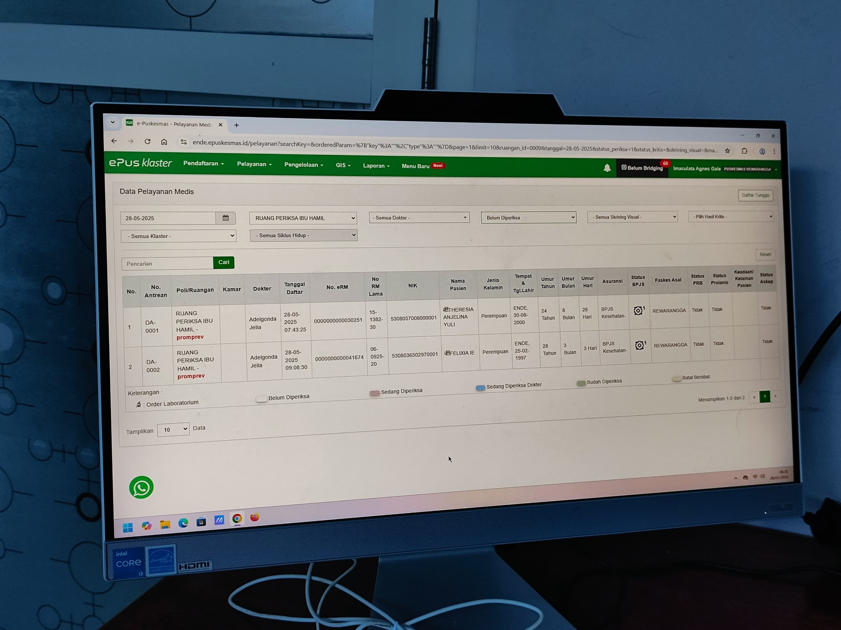
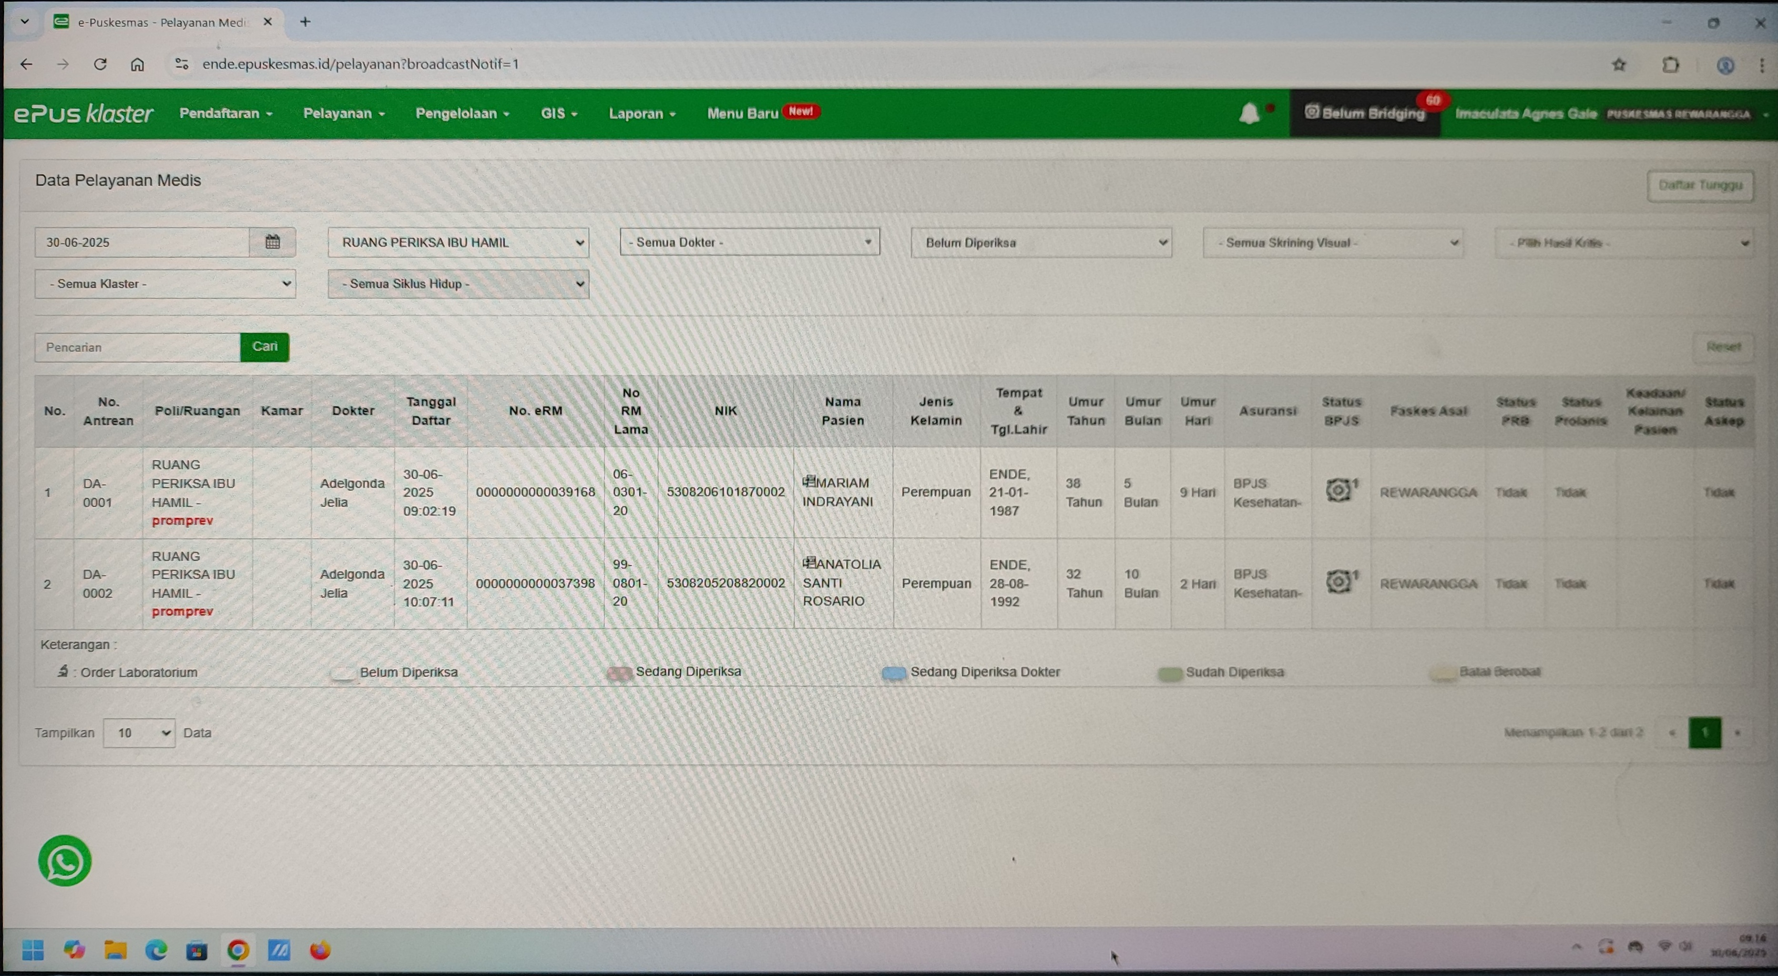
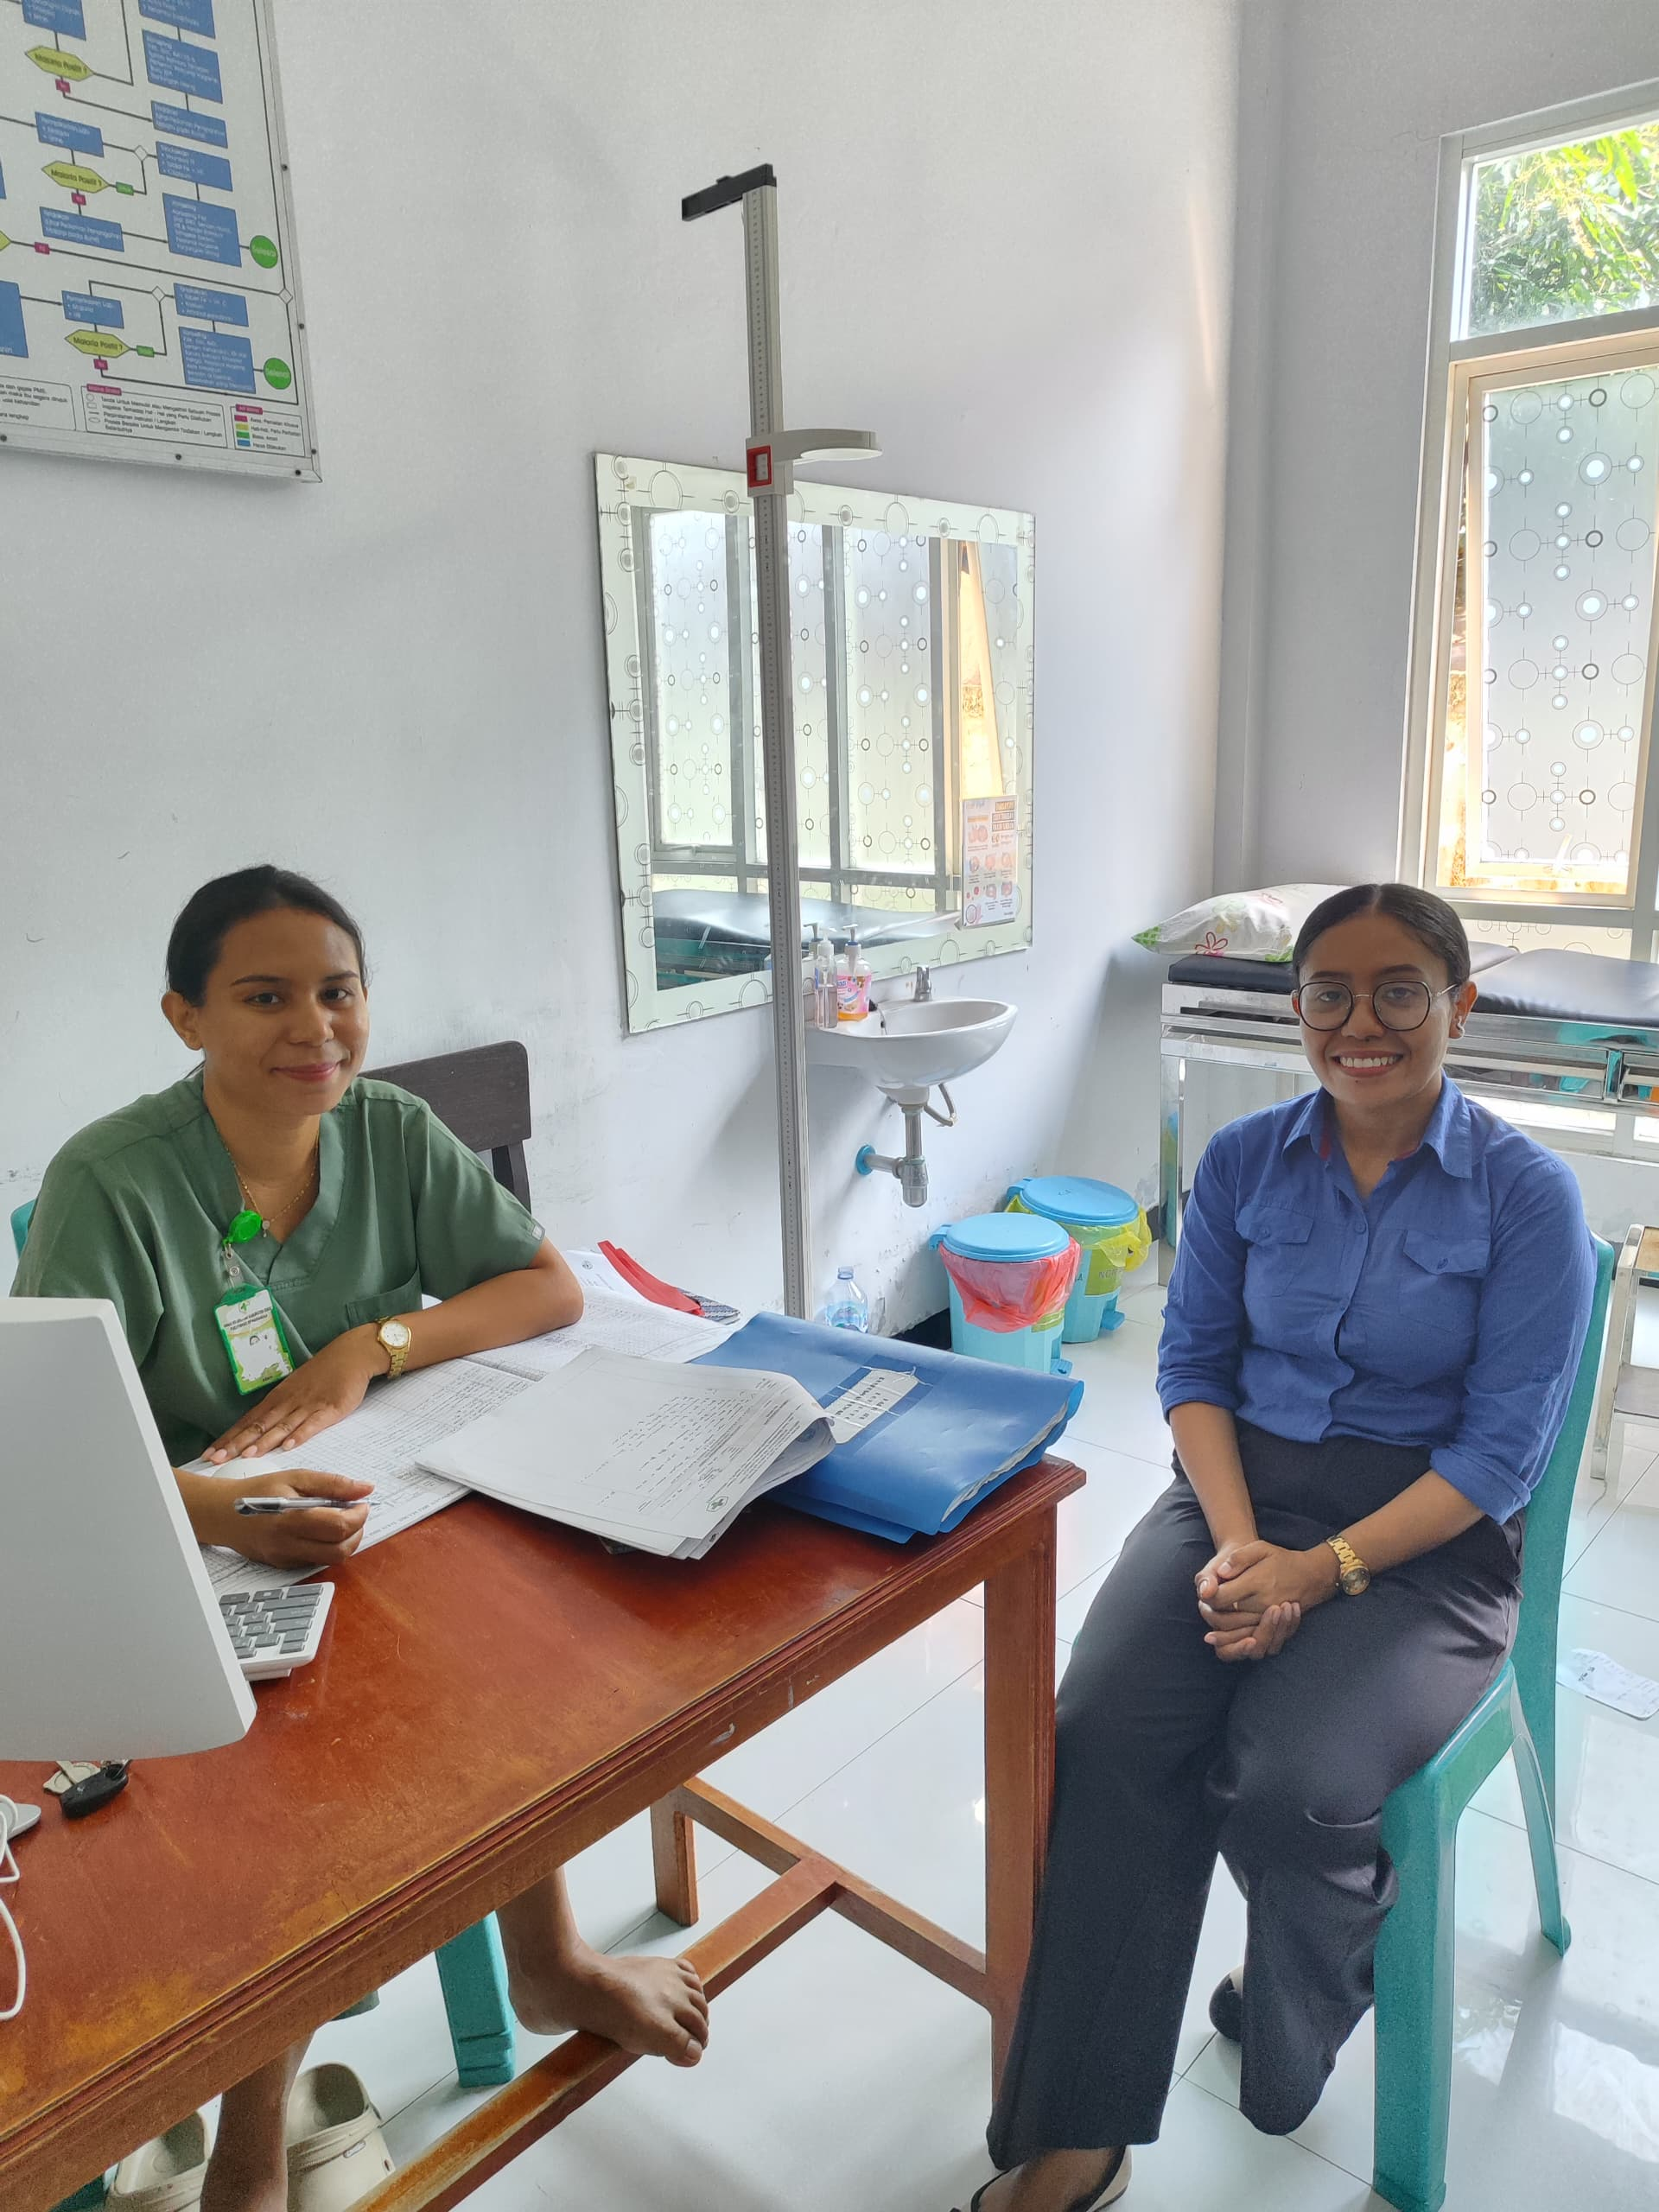
lampiran

Slide 10
Terima kasih

